Slide 1
DWES-04-RepositorioRemoto
Álvaro Ruiz Velázquez // Adrián García-Heras
Desarrollo Web en Entornos Servidor

Slide 2
Objetivos del proyecto
Gestión centralizada y eficiente de usuarios mediante arquitectura limpia.
Resiliencia y alta disponibilidad frente a servicios externos (JSONPlaceholder).
Persistencia híbrida (SQLite en local / PostgreSQL en producción).
Caché multinivel (Cache-Aside) con IMemoryCache y Redis.
Sincronización automática en segundo plano mediante PeriodicTimer.
Despliegue contenerizado con Docker Compose.

Slide 3
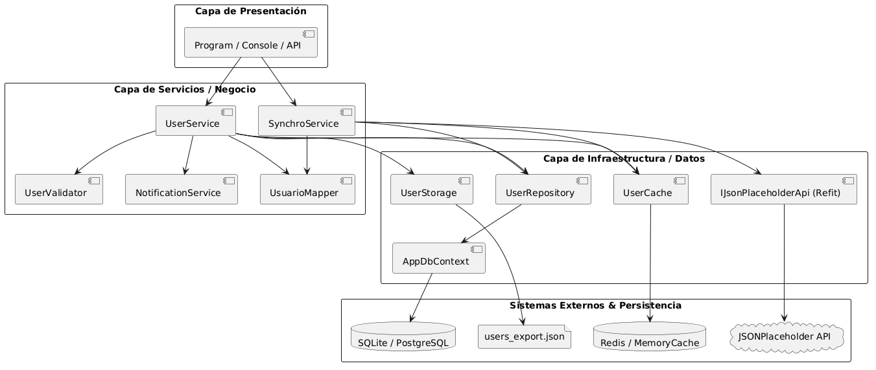
Arquitectura por capas y desacoplamiento
Capa de Presentación: Punto de entrada / Consola / Controladores.
Capa de Negocio: UserService, SynchroService, Mappers y Validadores.
Capa de Infraestructura: Repositorios EF Core, Clientes Refit y Adaptadores de Caché.
Inversión de Dependencias (DIP): Uso de interfaces para un desacoplamiento total.

Slide 4
Modelos de dominio vs dtos
Entidad User: Incluye datos complejos anidados (Address, Company, Geo)
DTOs UserDto: Aísla el modelo interno de la API externa
Mapeo bidireccional: UsuarioMapper convierte entre DTOs y Modelos

Slide 5
Persistencia Híbrida con EF Core
Patrón Repository (IUserRepository): Abstrae las operaciones CRUD del ORM.
SQLite (AppDbContextSqlite): Para desarrollo rápido sin dependencias.
PostgreSQL (AppDbContextPostgre): Para entorno de producción de alto rendimiento.
Intercambiabilidad: Cambio de motor de datos mediante configuración, sin modificar lógica de negocio.

Slide 6
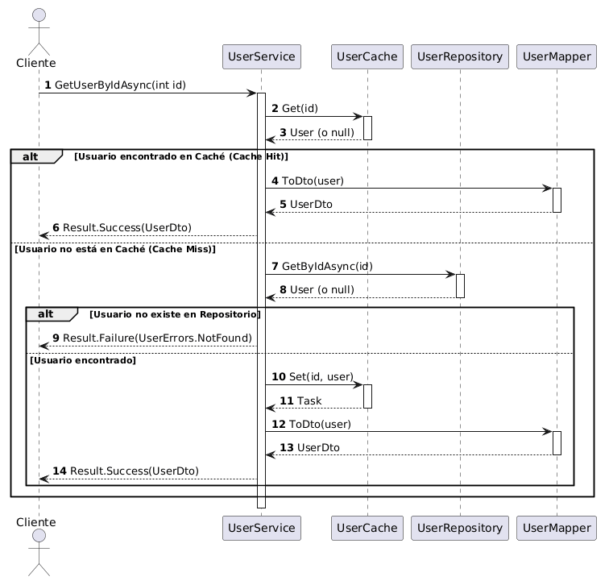
Estrategia de Caché Multinivel (Cache-Aside)
Abstracción IUserCache: Interfaz común para la gestión de memoria.
Modo Local: MemoryCache para ejecuciones monoproceso.
Modo Distribuido: Redis para entornos contenerizados y escalables.

Slide 7
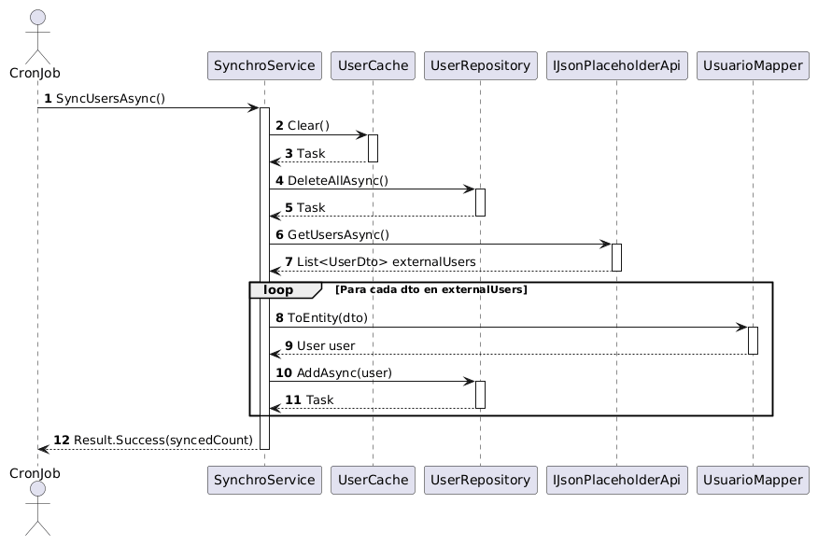
Cliente HTTP declarativo con refit
API Externa: JSONPlaceholder (/users).
Refit (IJsonPlaceholderApi): Sustituye llamadas manuales con HttpClient por interfaces.
Ventajas: Menos código, mayor legibilidad y tipado estricto en respuestas JSON.

Slide 8
Validación y Gestión de errores
UserValidator: Valida formato de email y campos obligatorios antes de persistir.
DomainErrors: Definición fuertemente tipada de errores conocidos (NotFound, InvalidData).
Result / Result<T>: Evita lanzar excepciones para el flujo normal del programa, devolviendo explícitamente el estado (IsSuccess / IsFailure).

Slide 9
Validación y Gestión de errores
Servicios desplegados:
app-dotnet: Imagen runtine de .NET 10.
postgress-db: Servicio PostgreSQL en puerto 5432.
redis-cache: Servicio Redis en puerto 6379
Persistencia y Healthchecks:
Volúmenes asignados y verificación de estado antes del arranque

Slide 10
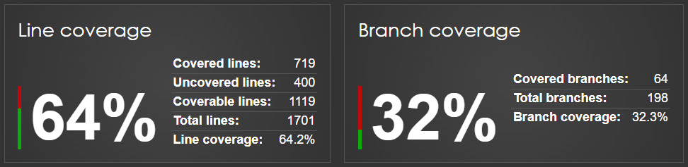
Cobertura de pruebas automatizadas
Frameworks: NUnit + Moq + FluentAssertions.
Pruebas de Casos Correctos: Flujos CRUD exitosos, integración con caché e invocaciones a mappers.
Pruebas de Casos Incorrectos: Manejo de datos inválidos, respuestas de error y usuarios no encontrados.
Simulación de dependencias: Mocks de repositorios, caché y API externa.

Slide 11
¡Muchas gracias!
¿Preguntas y/o Comentarios?

